Slide 1


Termostat inteligent controlat printr-o aplicație web
Universitatea Politehnica Timișoara
Facultatea de Automatică și Calculatoare
Departamentul Calculatoare și
Tehnologia Informației
Conducător științific: Autor:
Prof. Dr. Habil. Ing. Marius MARCU Dragan VITOMIR

Slide 2
Cuprins
Introducere
Competiție
Arhitectura sistemului
Implementarea soluției
Demo
Concluzii și direcții de dezvoltare

Slide 3
Introducere
Factorul care m-a determinat să creez acest sistem a fost disconfortul termic provocat de diferența de temperatură din diverse zone ale imobillului
Scopul proiectului este de a gestiona temperatura pe mai multe zone din locuință, dar și de a reduce consumul de resurse necesare

Slide 4
Intenția mea a fost de a crea un sistem ce permite utilizatorilor să gestioneze temperatura în imobil. Acest lucru fiind posibil chiar și de la distanță, prin intermediul aplicației web.

Slide 5
Competiție
Se produc și comercializează o serie de sisteme asemănătoare.
Printre cele mai importante se enumeră:
Ecobee
Nest
Cum se diferențiază sistemul creat?
Cost scăzut
Posibilitatea de a regla temperatura pe diferite zone din imobil

Slide 6
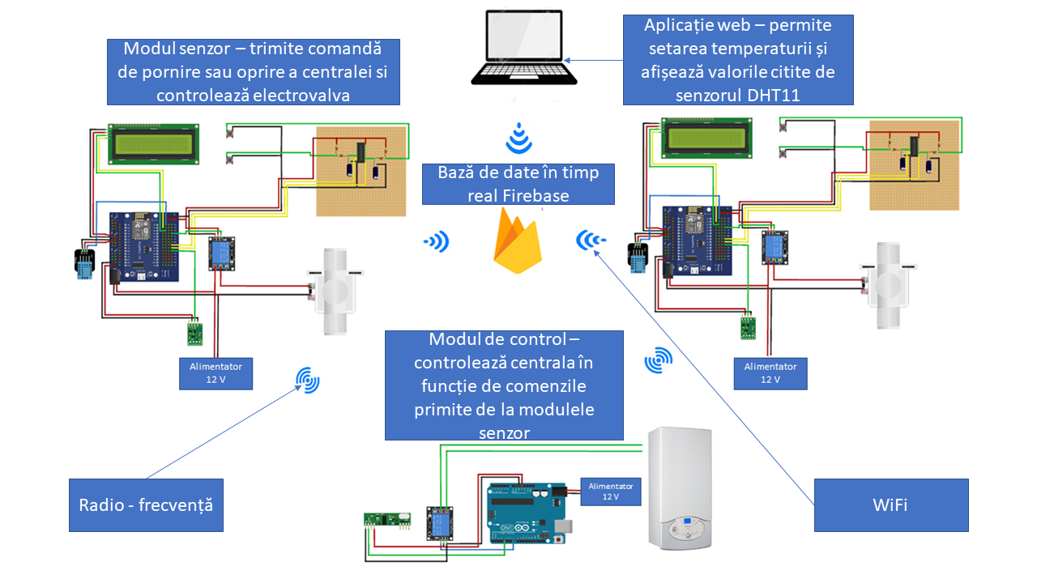
Arhitectura sistemului
Sistemul este alcătuit din:
Două module senzor
Un modul de control
Modulele senzor transferă date la modulul de control prin radio – frecvență
Valorile citite de senzorul DHT11 sunt trimise în baza de date prin WiFi

